Slide 1
Психолого-педагогическое сопровождение детей с ограниченными возможностями здоровья начальных классов в условиях МС(К)ОУ «Специальная (коррекционная) общеобразовательная школа вида» г. Мичуринска педагог-психолог О.П.Сергеева

Slide 2
Согласно «Словарю русского языка» сопровождать— значит следовать рядом, вместе с кем-либо в качестве спутника или провожатого.

Slide 3
Сферы деятельности педагога-психолога
Психологическое сопровождение развития и обучения учащихся
Психологическое сопровождение педагогического коллектива
Психологическое сопровождение родителей (лиц, их заменяющих) обучающихся

Slide 4
Цель психологического сопровождения:
создание комплексной системы психолого-педагогических условий, способствующих успешной адаптации, реабилитации и личностному росту детей в социуме

Slide 5
Психологическое сопровождение процесса обучения включает:
диагностику уровня
развития детей;
индивидуальные и групповые коррекционно-развивающие занятия психолога с детьми
психологическое консультирова-
ние педагогов, родителей, обучающихся
психологическое просвещение педагогов, родителей, обучающихся
психопрофилактика

Slide 6
Задачи психологического сопровождения ребенка с ОВЗ: - определение наиболее адекватных путей и средств развивающе-коррекционной работы с ребёнком; - прогнозирование развития ребёнка и возможностей обучения на основе выявленных особенностей развития; - реализация собственно психологической развивающе-коррекционной работы на протяжении всего образовательного процесса

Slide 7
Психологическое сопровождение детей на приеме и адаптации: - создание системы психолого-педагогической поддержки всех учащихся в период их школьной адаптации, - выявление детей, нуждающихся в специализированной помощи психолога, - диагностика оценки состояния ребёнка и его адаптивных возможностей, - определение причин и механизмов конкретного варианта отклоняющегося развития, - разработка коррекционных мероприятий с целью обеспечения максимальной - социально-психологической адаптации ребёнка в образовательной среде, коллективе сверстников, - создание специальных педагогических и социально-психо­логических условий, позволяющих осуществить развивающую, кор­рекционно-развивающую работу с детьми, испытывающими различные адаптационные трудности.

Slide 8
В кабинете психологической разгрузки
На уроке здоровья
Динамическая пауза

Slide 9
Семинары для педагогов школы по ЗОТ
Тренинг для педагогов «Часы моей жизни»
«Начни с себя!»

Slide 10
Оценка содержания актуального опыта ребенка состоит из трех этапов, так как динамика развития детей разворачивается очень медленно.
1. Исследование когнитивных действий
2. Исследование хозяйственно-бытовых действий
Исследование социальных действий

Slide 11
Действия | Уровень овладения
Когнитивные | 200 – 200 уч. г. | 200 -200 уч. г. | 200 -20 уч. г. | 200 - 20 уч . г.
Сенсорно-перцептивные
Сенсорно-двигательные
Графомоторные навыки
Навыки невербальной коммуникации
Общение и речь
Хозяйственно-бытовые
Навыки самообслуживания
Знание назначения предметов обихода
Приготовление холодной пищи
Стирка вещей
Уборка помещения
Определение видов пищевых продуктов
Определение видов упаковки продуктов
Использование денег
Социальные
Пользование телефоном
Ориентация на проезжей части улицы
Пользование общественным транспортом

Slide 12
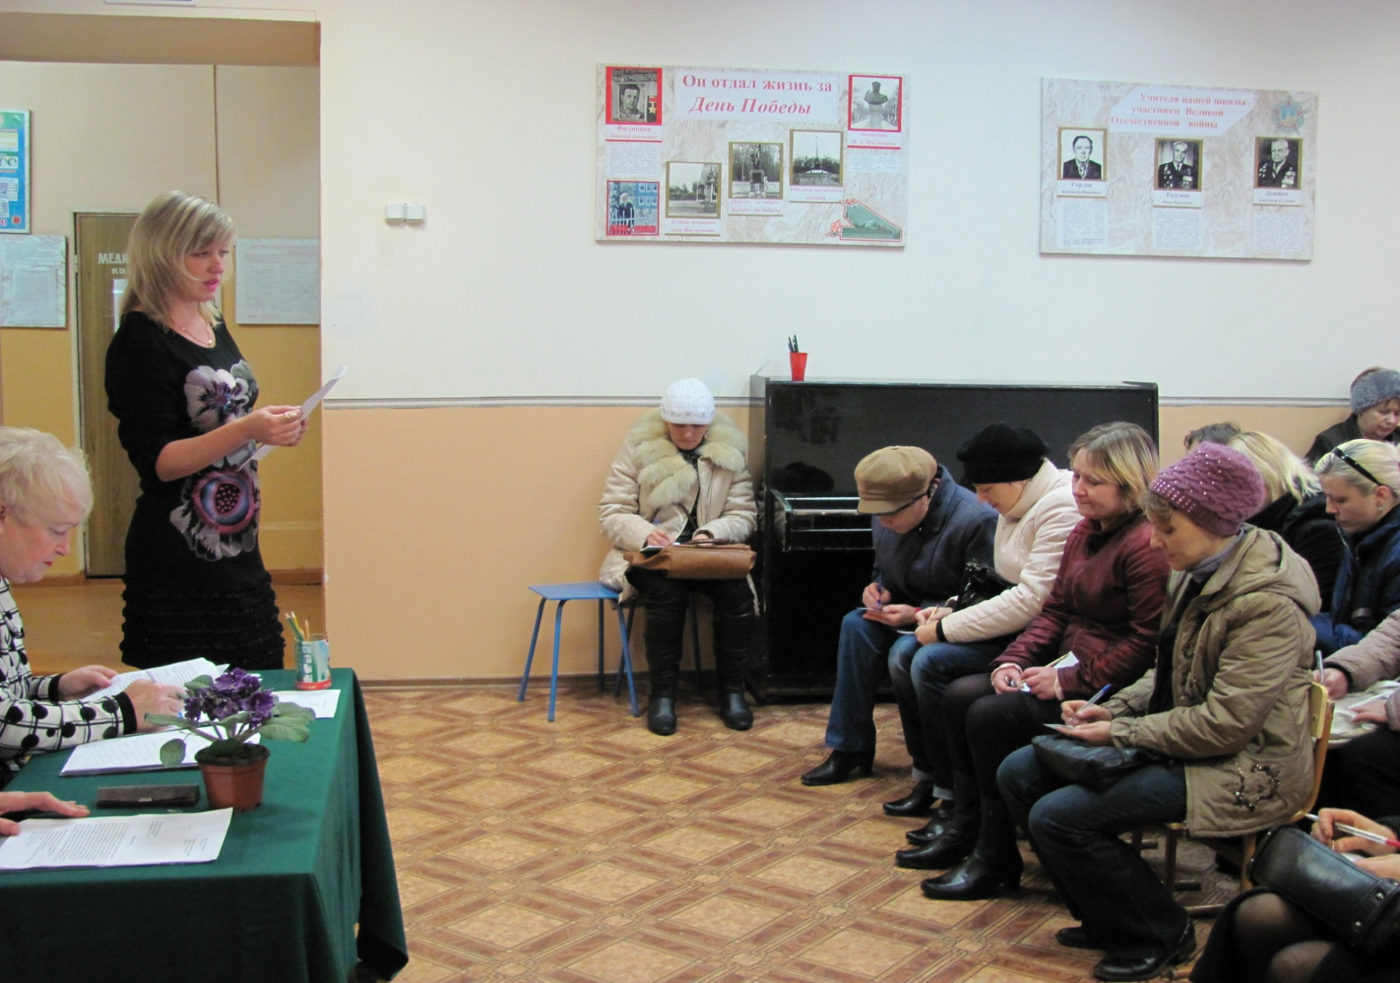
Просветительская работа

Slide 13
Выступление на областном семинаре в ТОИПКРО
Просвещение родителей по вопросам развития и воспитания детей с ОВЗ

Slide 14
Психологическое сопровождение младших школьников в канун перехода в среднее звено

Slide 15
Социальный статус | Количество детей из начальной школы
Дети «группы риска»
Дети, оставшиеся без попечения родителей
Дети-инвалиды
Дети, находящиеся на домашнем обучении;
Дети, длительно не посещающие школу
Дети из семей беженцев и вынужденных переселенцев

Slide 16
Карта психолого-педагогического и медико-социального сопровождения ученика специальной (коррекционной) школы г. Мичуринска Фамилия, имя______________________ Дата рождения________ Класс____ Домашний адрес___________________________________________
учитель
врач
педагог-психолог
РЕБЕНОК
Социальный педагог
учитель-логопед
воспитатель

